Slide 2
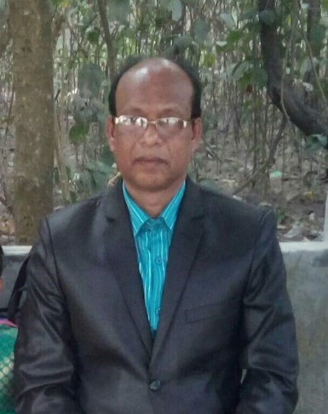
শিক্ষক পরিচিতি
ধীমান কুমার বিশ্বাস
সিনিয়র শিক্ষক
ফলিয়া সহদেব মাধ্যমিক বিদ্যালয়
শৈলকুপা,ঝিনাইদহ

Slide 3
পাঠ পরিচিতি
শ্রেণিঃ অষ্টম
বিষয়ের নামঃ হিন্দুধর্ম ও নৈতিক শিক্ষা
অধ্যায়ঃ পঞ্চম
পাঠঃ ৩ ও ৪
সময়ঃ ৪০ মিনিট

Slide 4
শিখন ফল
এই পাঠ শেষে শিক্ষার্থীরা…
দেব –দেবী কাকে বলে তা বলতে পারবে।
মনসা দেবীর পরিচয় ব্যাখ্যা করতে পারবে।
মনসা দেবীর পূজাপদ্ধতি বর্ণনা করতে পারবে।
মনসা পূজার প্রণামমন্ত্র বলতে এবং সরলার্থ ব্যাখ্যা করতে পারবে।

Slide 5
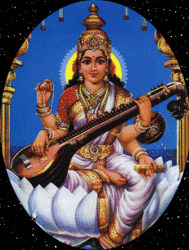
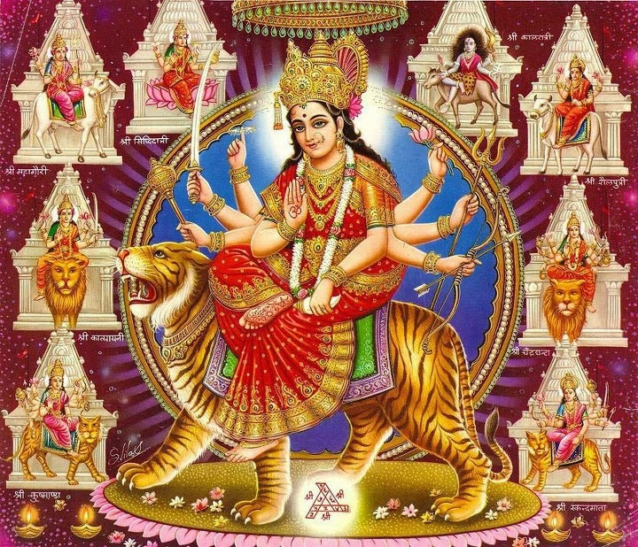
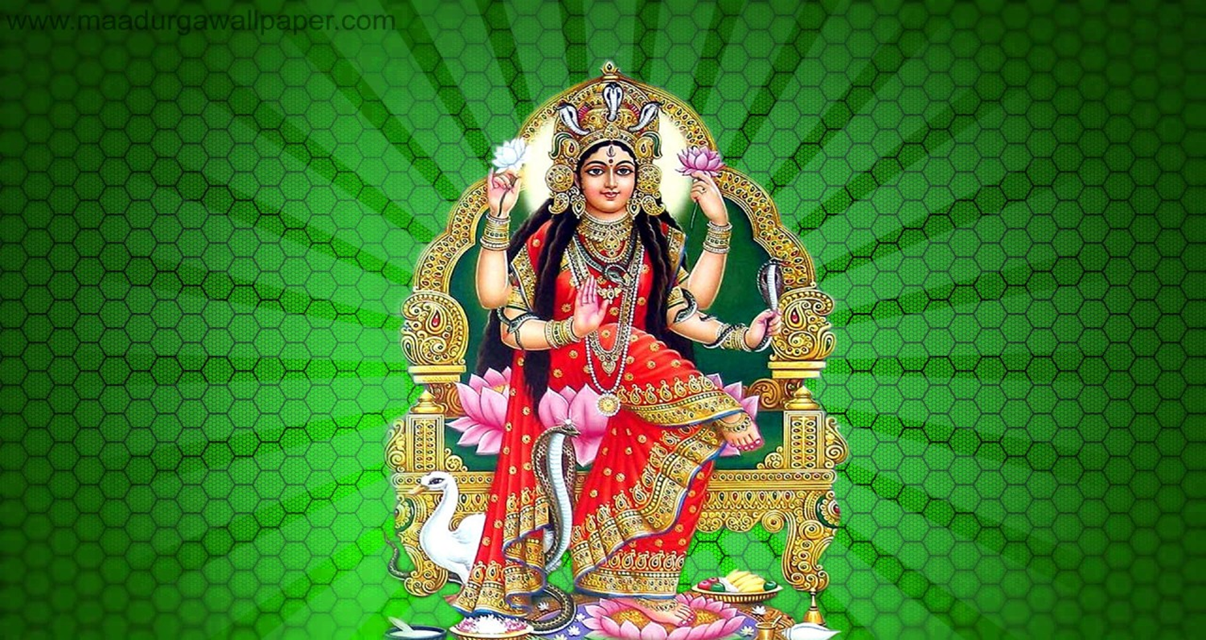
নিচের ছবিগুলোর দিকে লক্ষ্য করঃ

Slide 6
দেব-দেবী কাকে বলে?
ঈশ্বর যখন নিজের কোনো গুণ কোনো বিশেষ আকার বা রুপে প্রকাশ করেন তখন তাকে দেব-দেবী বলে।

Slide 7
আজকের পাঠ
মনসাদেবীর পরিচয় ও পূজা পদ্ধতি

Slide 8
চিত্রটি লক্ষ্য কর
দেবীর নাম কী?
দেবীর হাত কয়টি ?
তিনি কী কাপড় পরিধান করেন?
দেবীর বাহন কী?
দেবীর কাছে কয়টি সাপ থাকে?
মনসা দেবী
চারটি
ভোরের সূর্যের আলোর মত লাল রঙের কাপড়।
হাঁস
আটটি

Slide 9
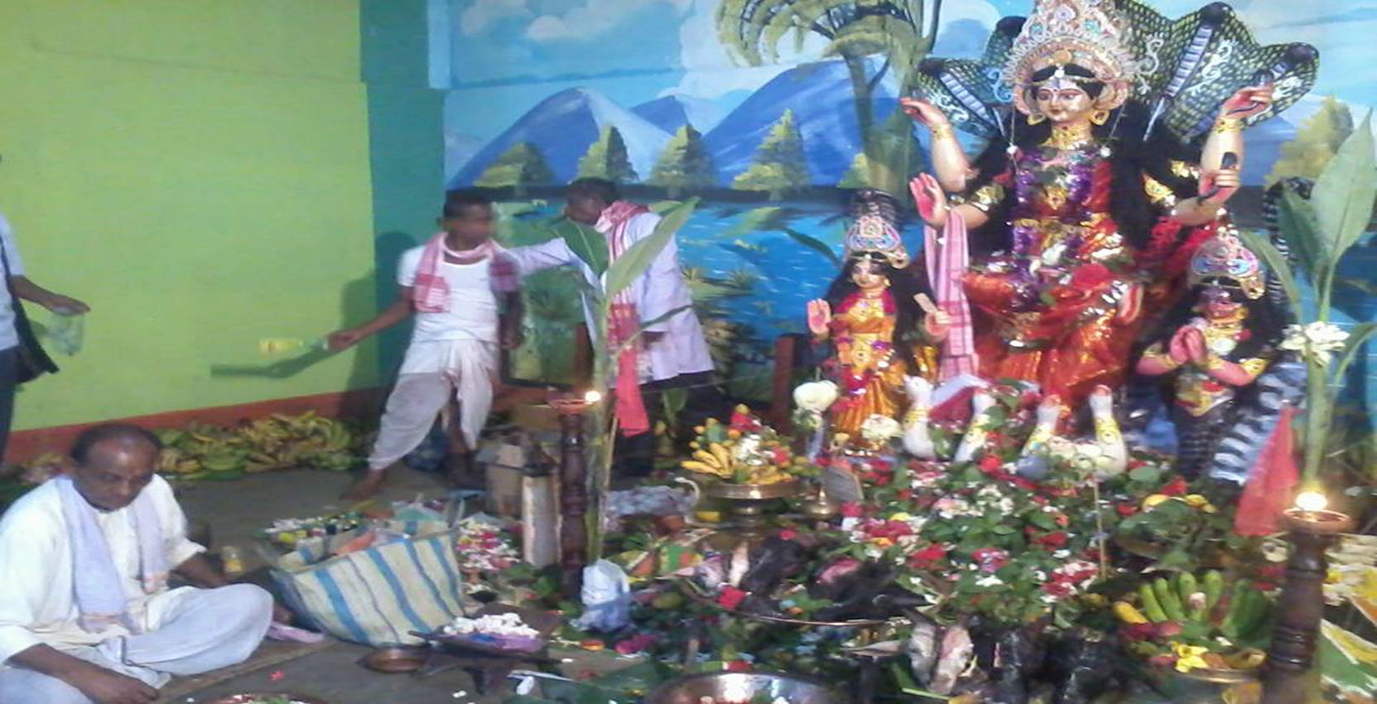
দেবী মনসার পূজা পদ্ধতি
পূজার প্রারম্ভে সংকল্প গ্রহন
মনসার প্রতিমা স্থাপন
আচমন
চক্ষুদান প্রভৃতি বিধি অনুসরন করতে হয়

Slide 10
মনসার প্রণাম মন্ত্র
আস্তিকস্য মুনের্মাতা ভগিনী-বাসুকেস্তথা
জগতকারুমুনেঃ পত্নী মনসাদেবী নমোহস্ততে
সরলার্থ
আস্তিক মুনির মাতা, নাগরাজ বাসুকীর ভগ্নী, জরৎকারু মুনির পত্নী, মনসা দেবীকে প্রণাম করি।

Slide 11
একক কাজ
মনসা দেবীর বাহন কী ?
কোন সময় মনসা দেবীর পূজা করা হয়?
মনসা দেবীর অপর নাম কী?
কোন তিথিতে মনসা পূজা হয়?
মনসা দেবীর কিভাবে আবির্ভাব ঘটেছে?

Slide 12
দলীয় কাজ
মনসাদেবীর প্রভাব ও গুরুত্ব ব্যাখ্যা কর।

Slide 13
বাড়ীর কাজ
মনসাদেবীর পূজার শিক্ষা ও প্রভাব বর্ণনা কর

Slide 14
ধন্যবাদ

